Slide 1
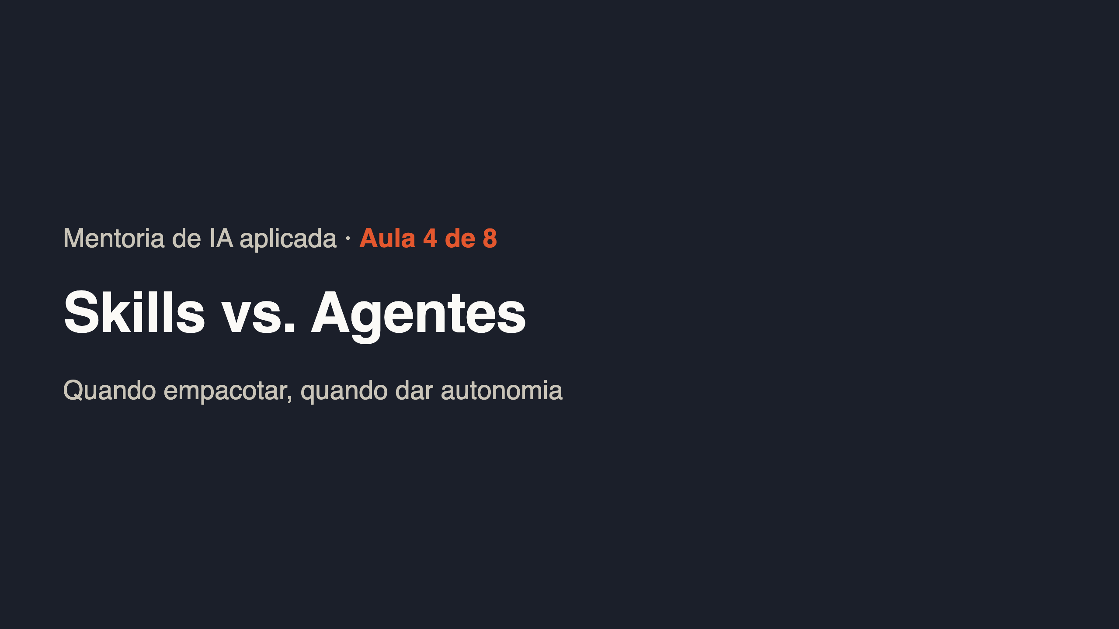
Notes:
Abertura (30 s). Até aqui o curador seguia um caminho fixo no código. Hoje: empacotar o conhecimento dele (skill) e dar autonomia a ele (agente). E decidir quando cada coisa vale a pena.

Slide 2
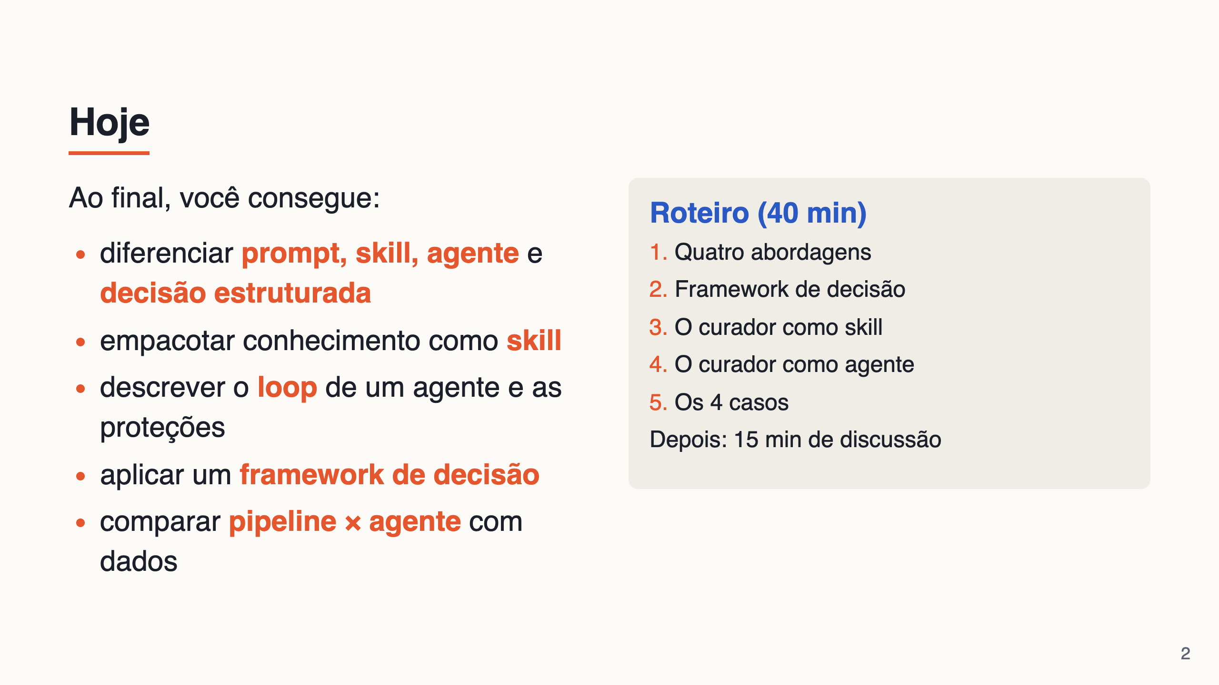

Slide 3
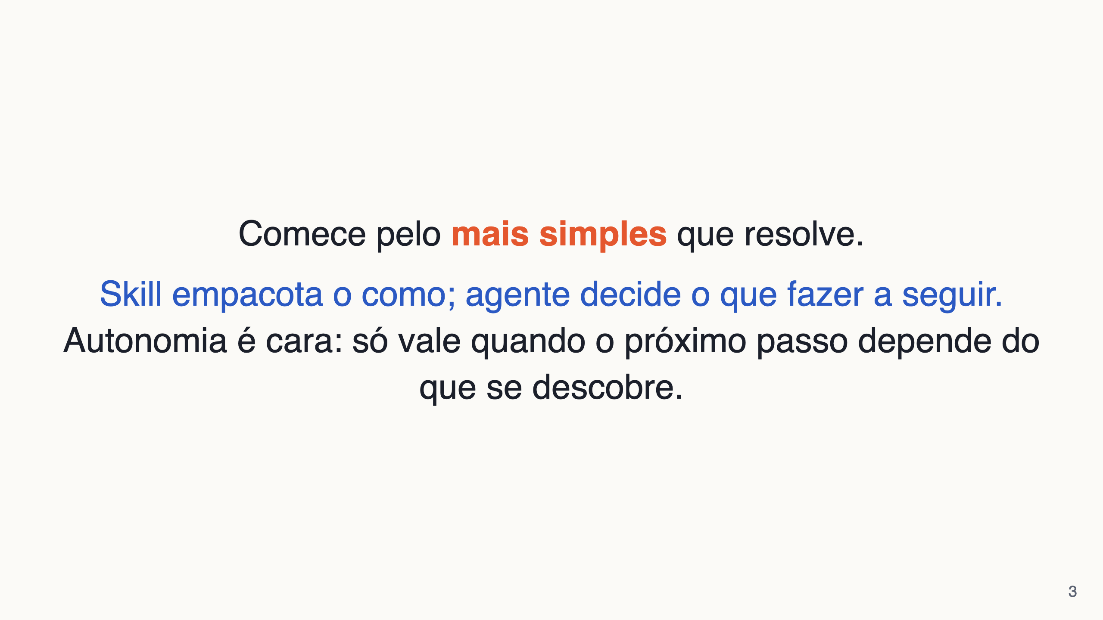
Notes:
Frase da aula. Escreva no chat.

Slide 4
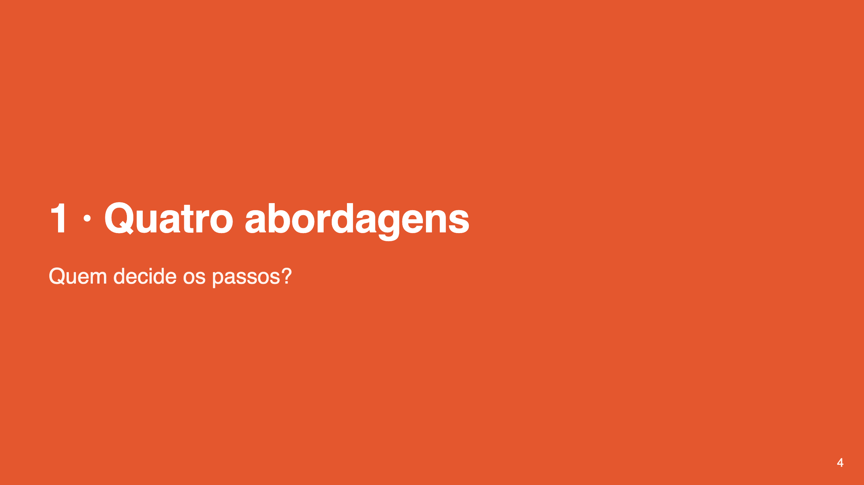

Slide 5
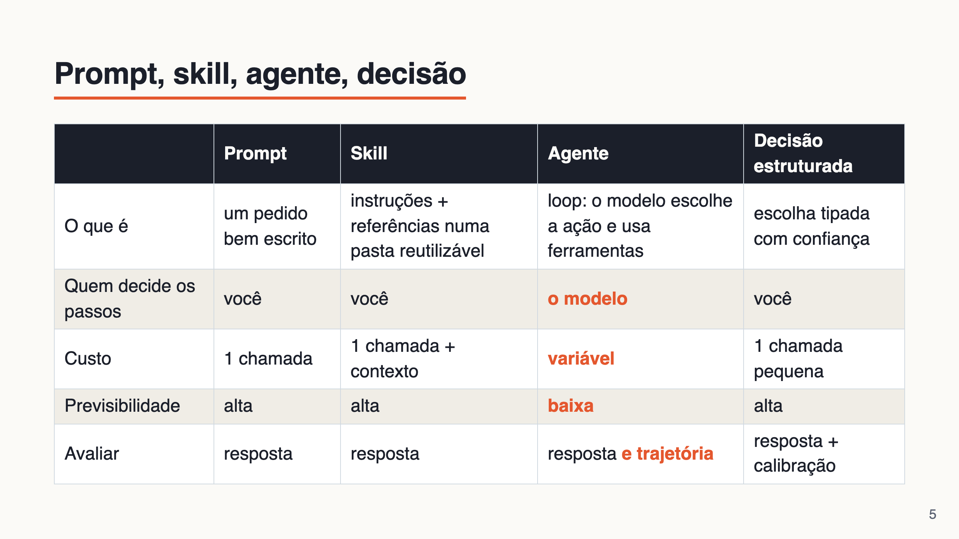
Notes:
0–5 min. A pergunta que separa: quem decide os passos? Se é o código, é um workflow (mesmo que use ferramentas). Se é o modelo, é um agente.

Slide 6
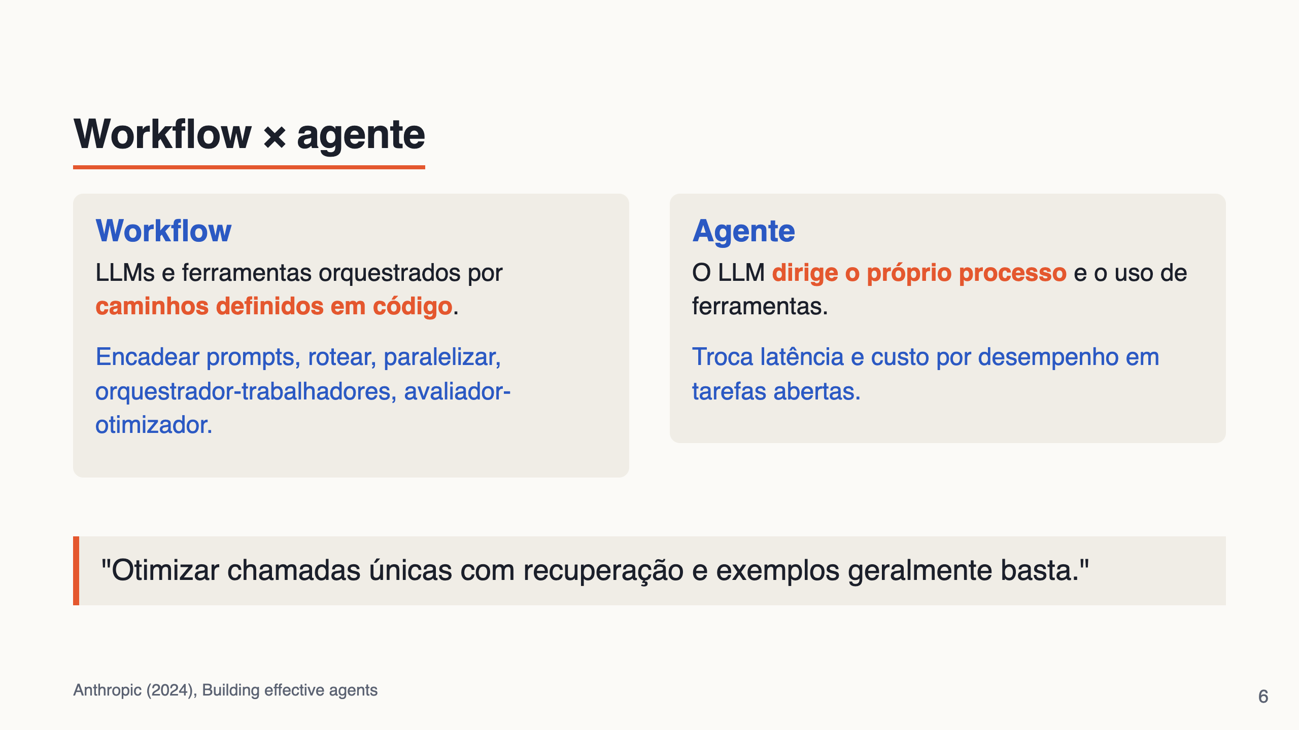
Notes:
5–8 min. A citação é a recomendação central do texto: comece simples.

Slide 7
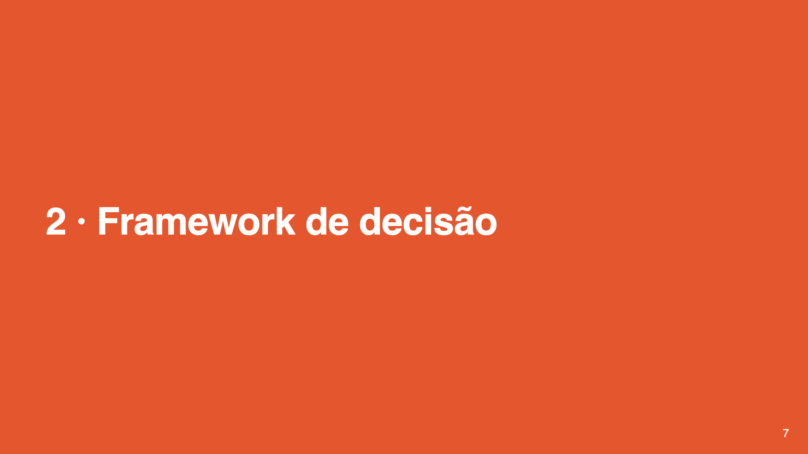

Slide 8
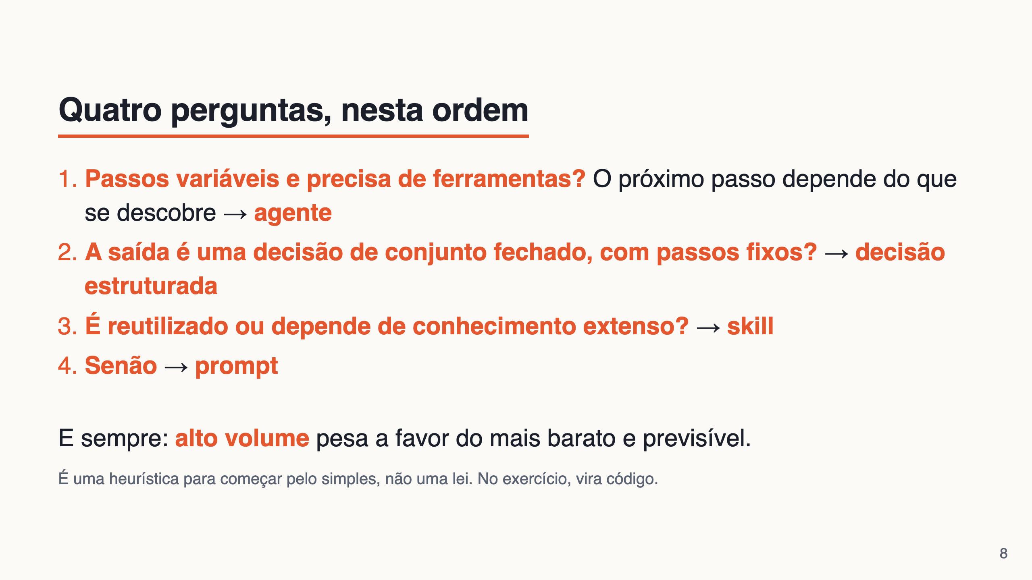
Notes:
8–14 min. Ressaltar a ordem: uma decisão que precisa investigar com ferramentas é agente (regra 1 vem antes).

Slide 9
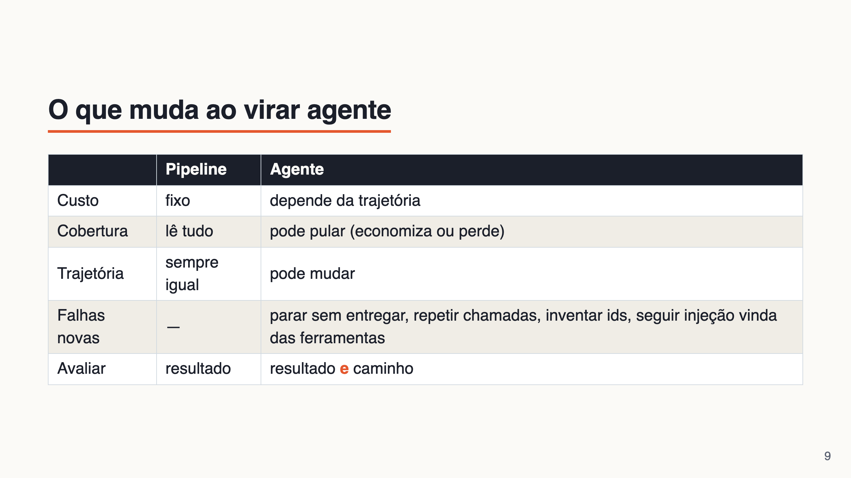
Notes:
14–20 min. Proteções: limite de passos, orçamento, detectar repetição, validar no código o que o agente entrega, registrar a trajetória, humano antes de ações irreversíveis.

Slide 10
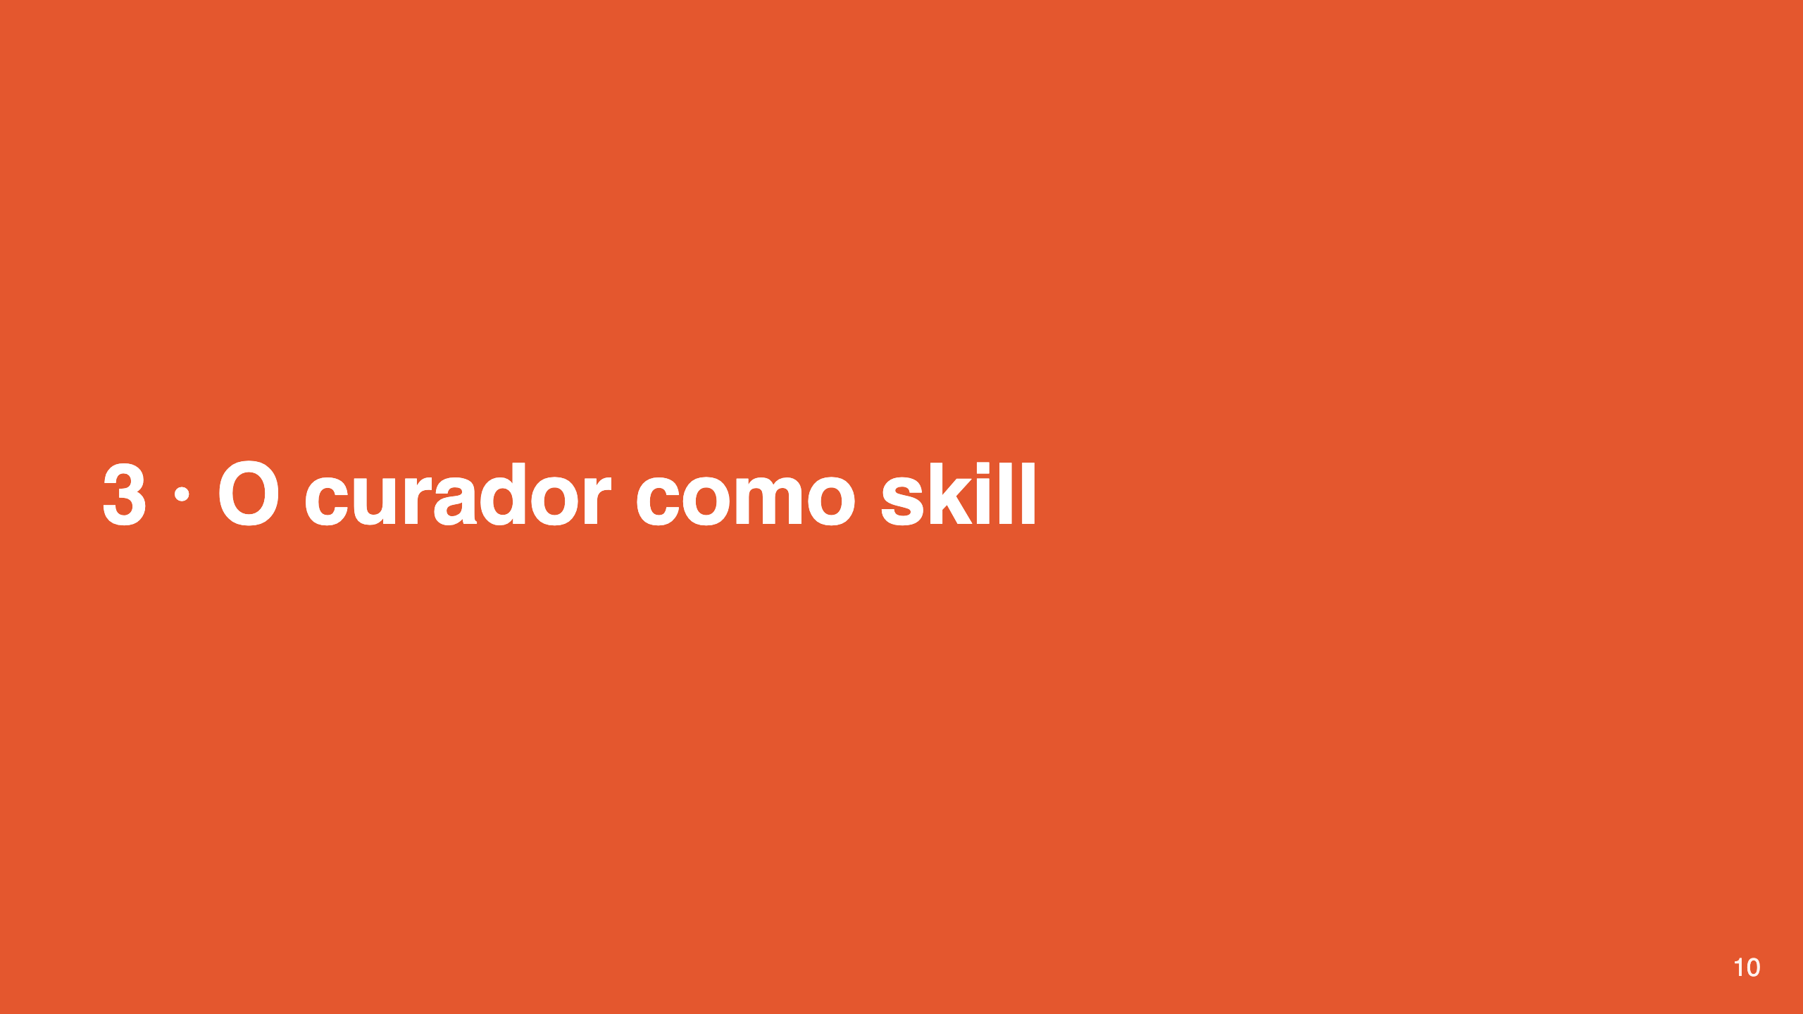

Slide 11
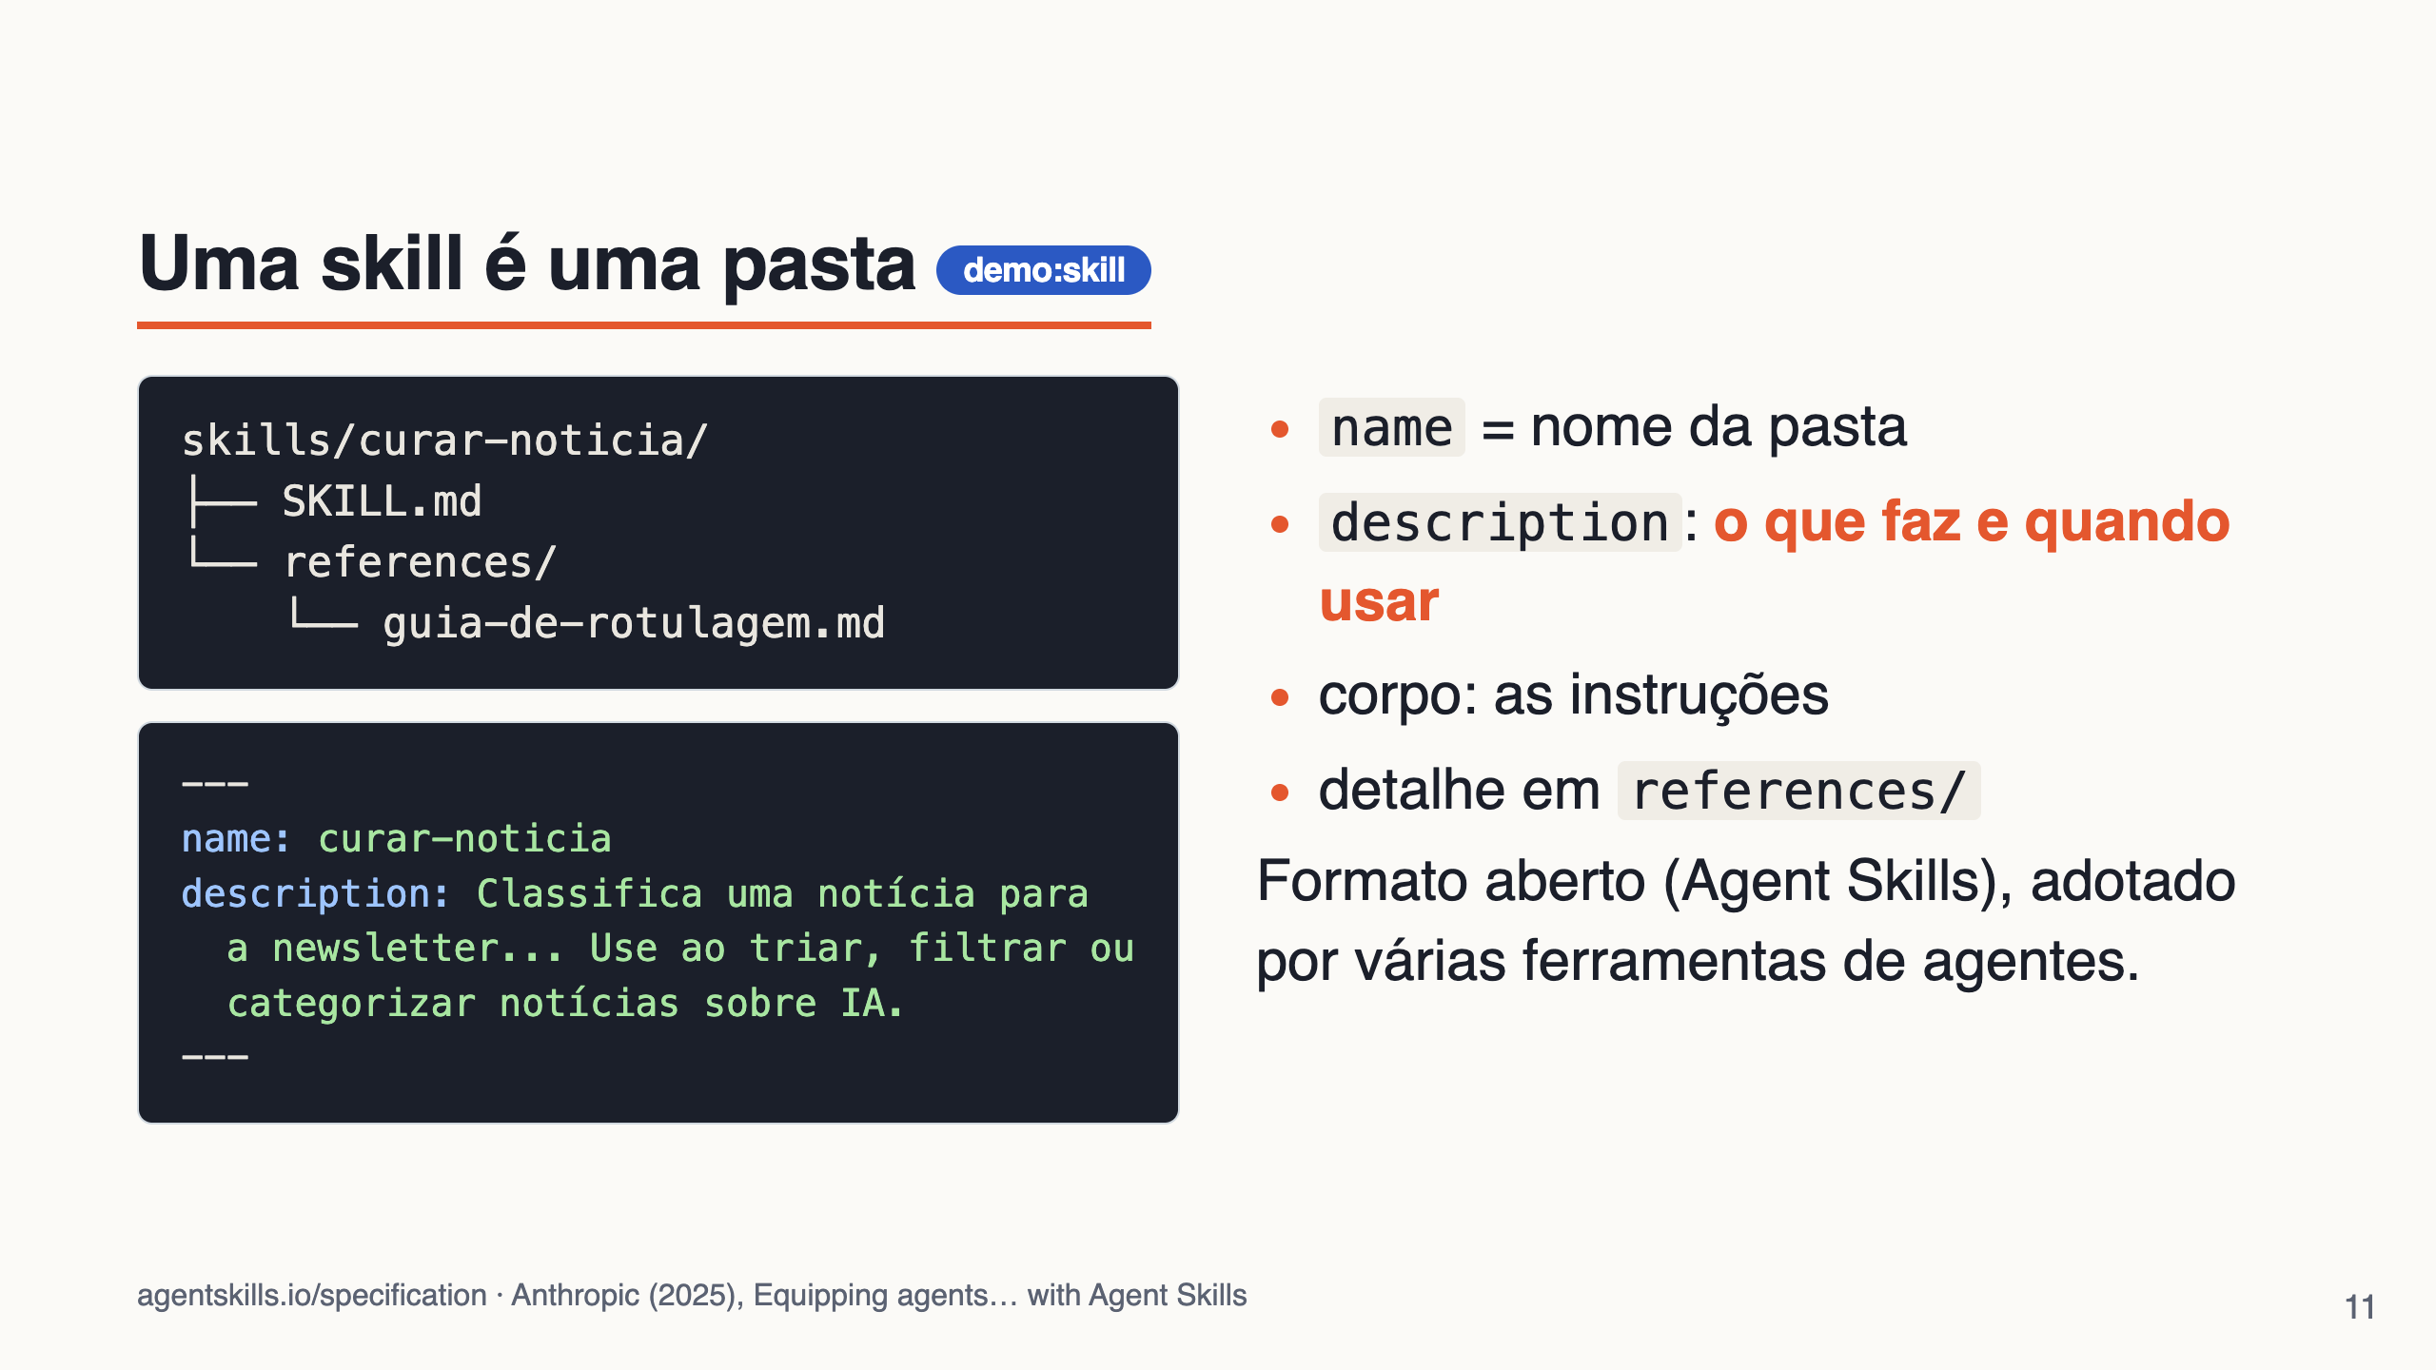
Notes:
20–23 min. Mostrar a pasta de verdade. A description é a parte mais importante: é o que o agente lê para decidir se ativa a skill.

Slide 12
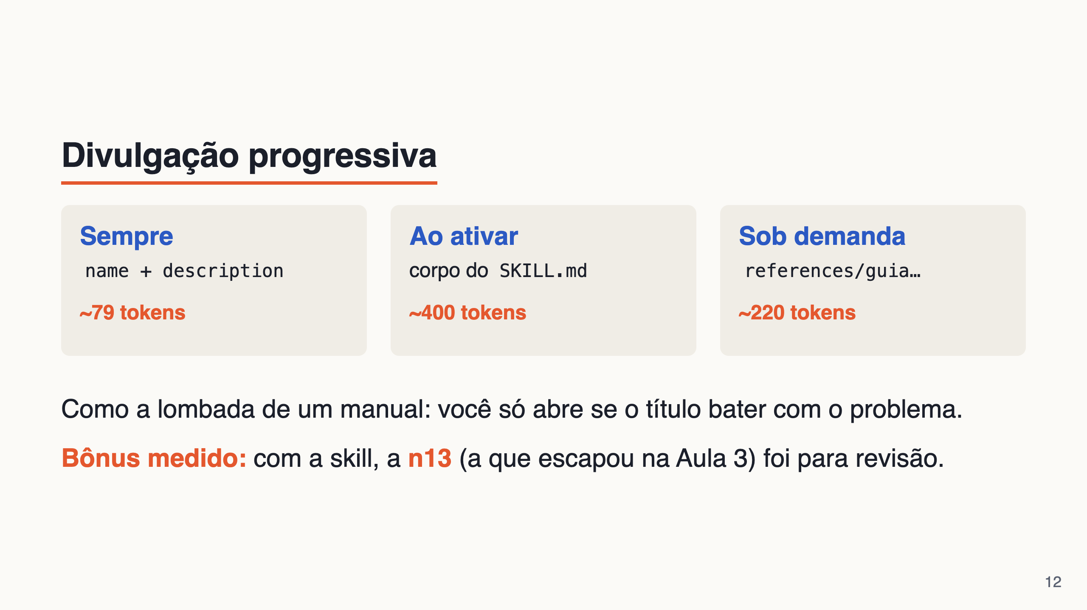
Notes:
23–27 min. A n13 ("promete nunca errar") passou pelos guardrails na M3. A skill tem um exemplo de "promessa sem detalhes" e a regra de baixar a confiança na dúvida: agora ela vai para revisão. Mudança medida, não no olho.

Slide 13
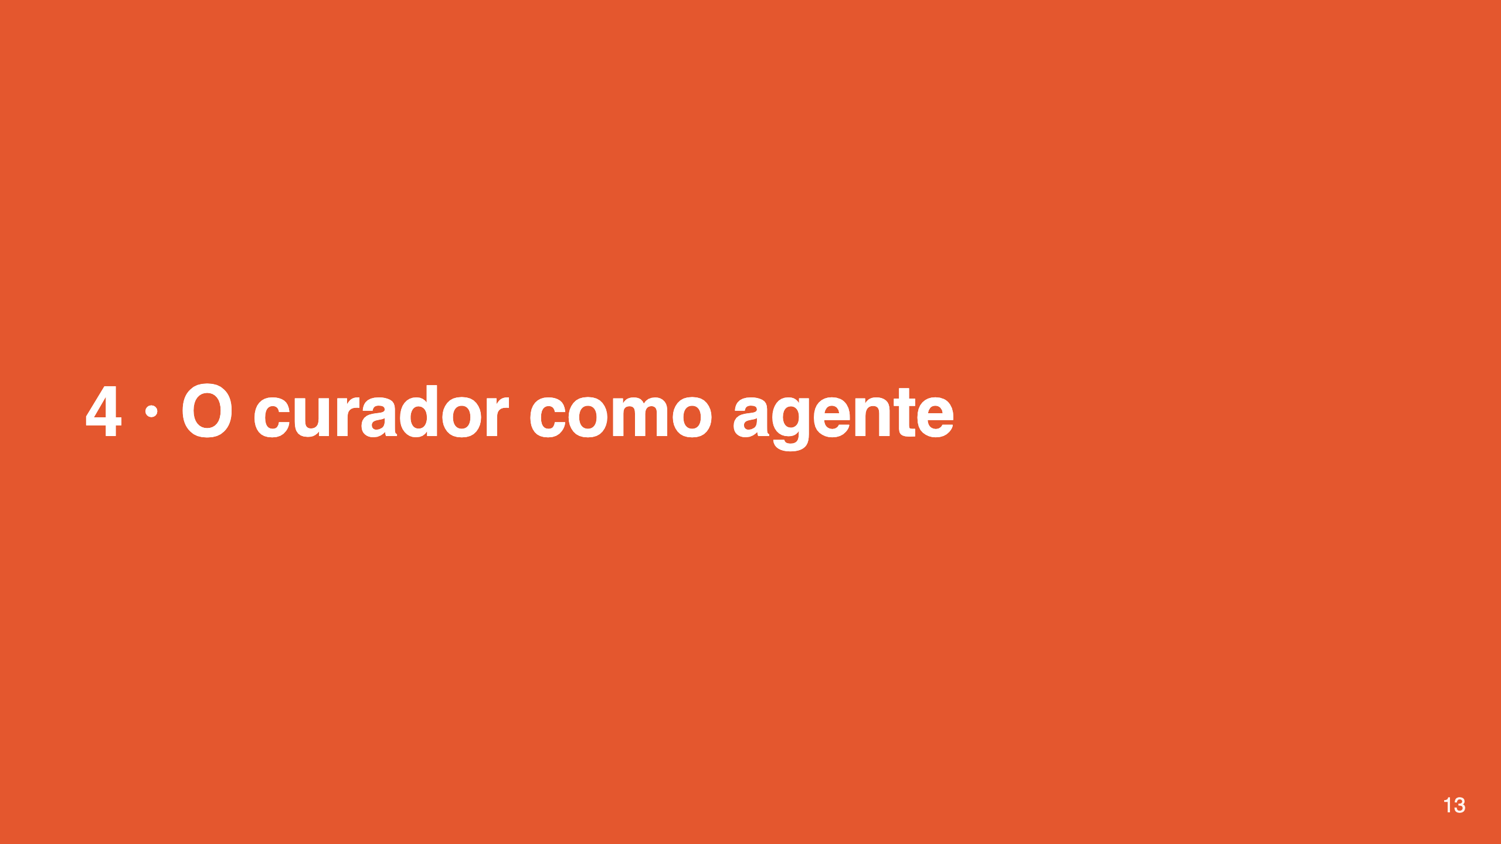

Slide 14
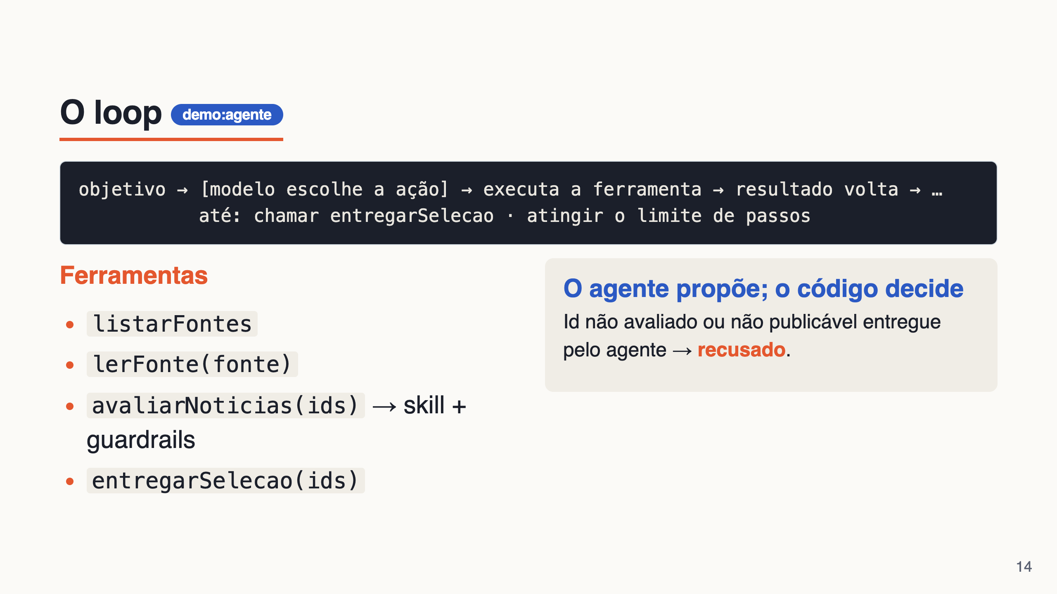
Notes:
27–30 min. Rodar a demo (~2 min) ou mostrar a trajetória: listar → ler 9 fontes → avaliar 31 ids de uma vez → entregar.

Slide 15
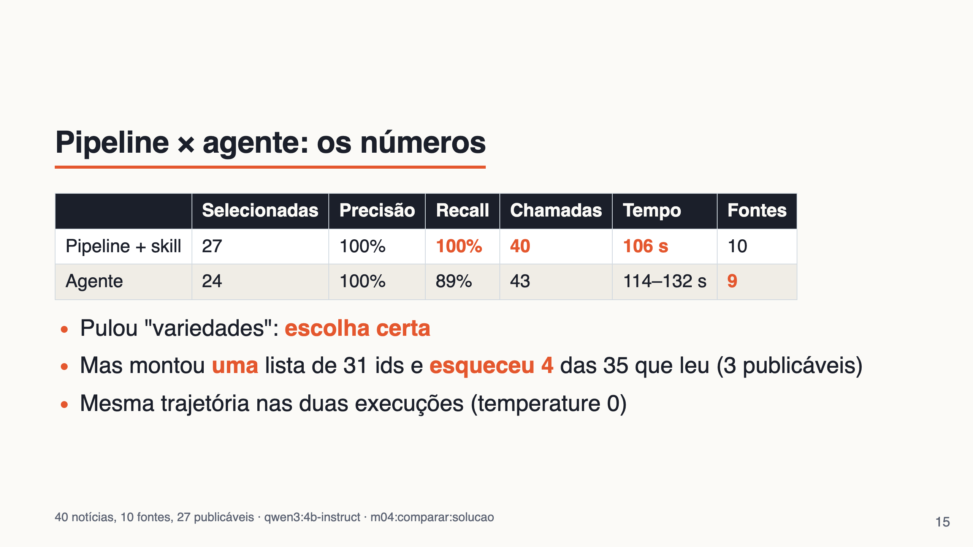
Notes:
30–35 min. Conclusão honesta: aqui o agente não ganhou. Poucas fontes, baratas de ler, critério fixo: o framework diria pipeline + skill. O agente faria sentido com centenas de fontes caras, ou quando o próximo passo depende do que se descobre. O esquecimento de itens em lista longa é parente do "perdido no meio" da Aula 1.

Slide 16
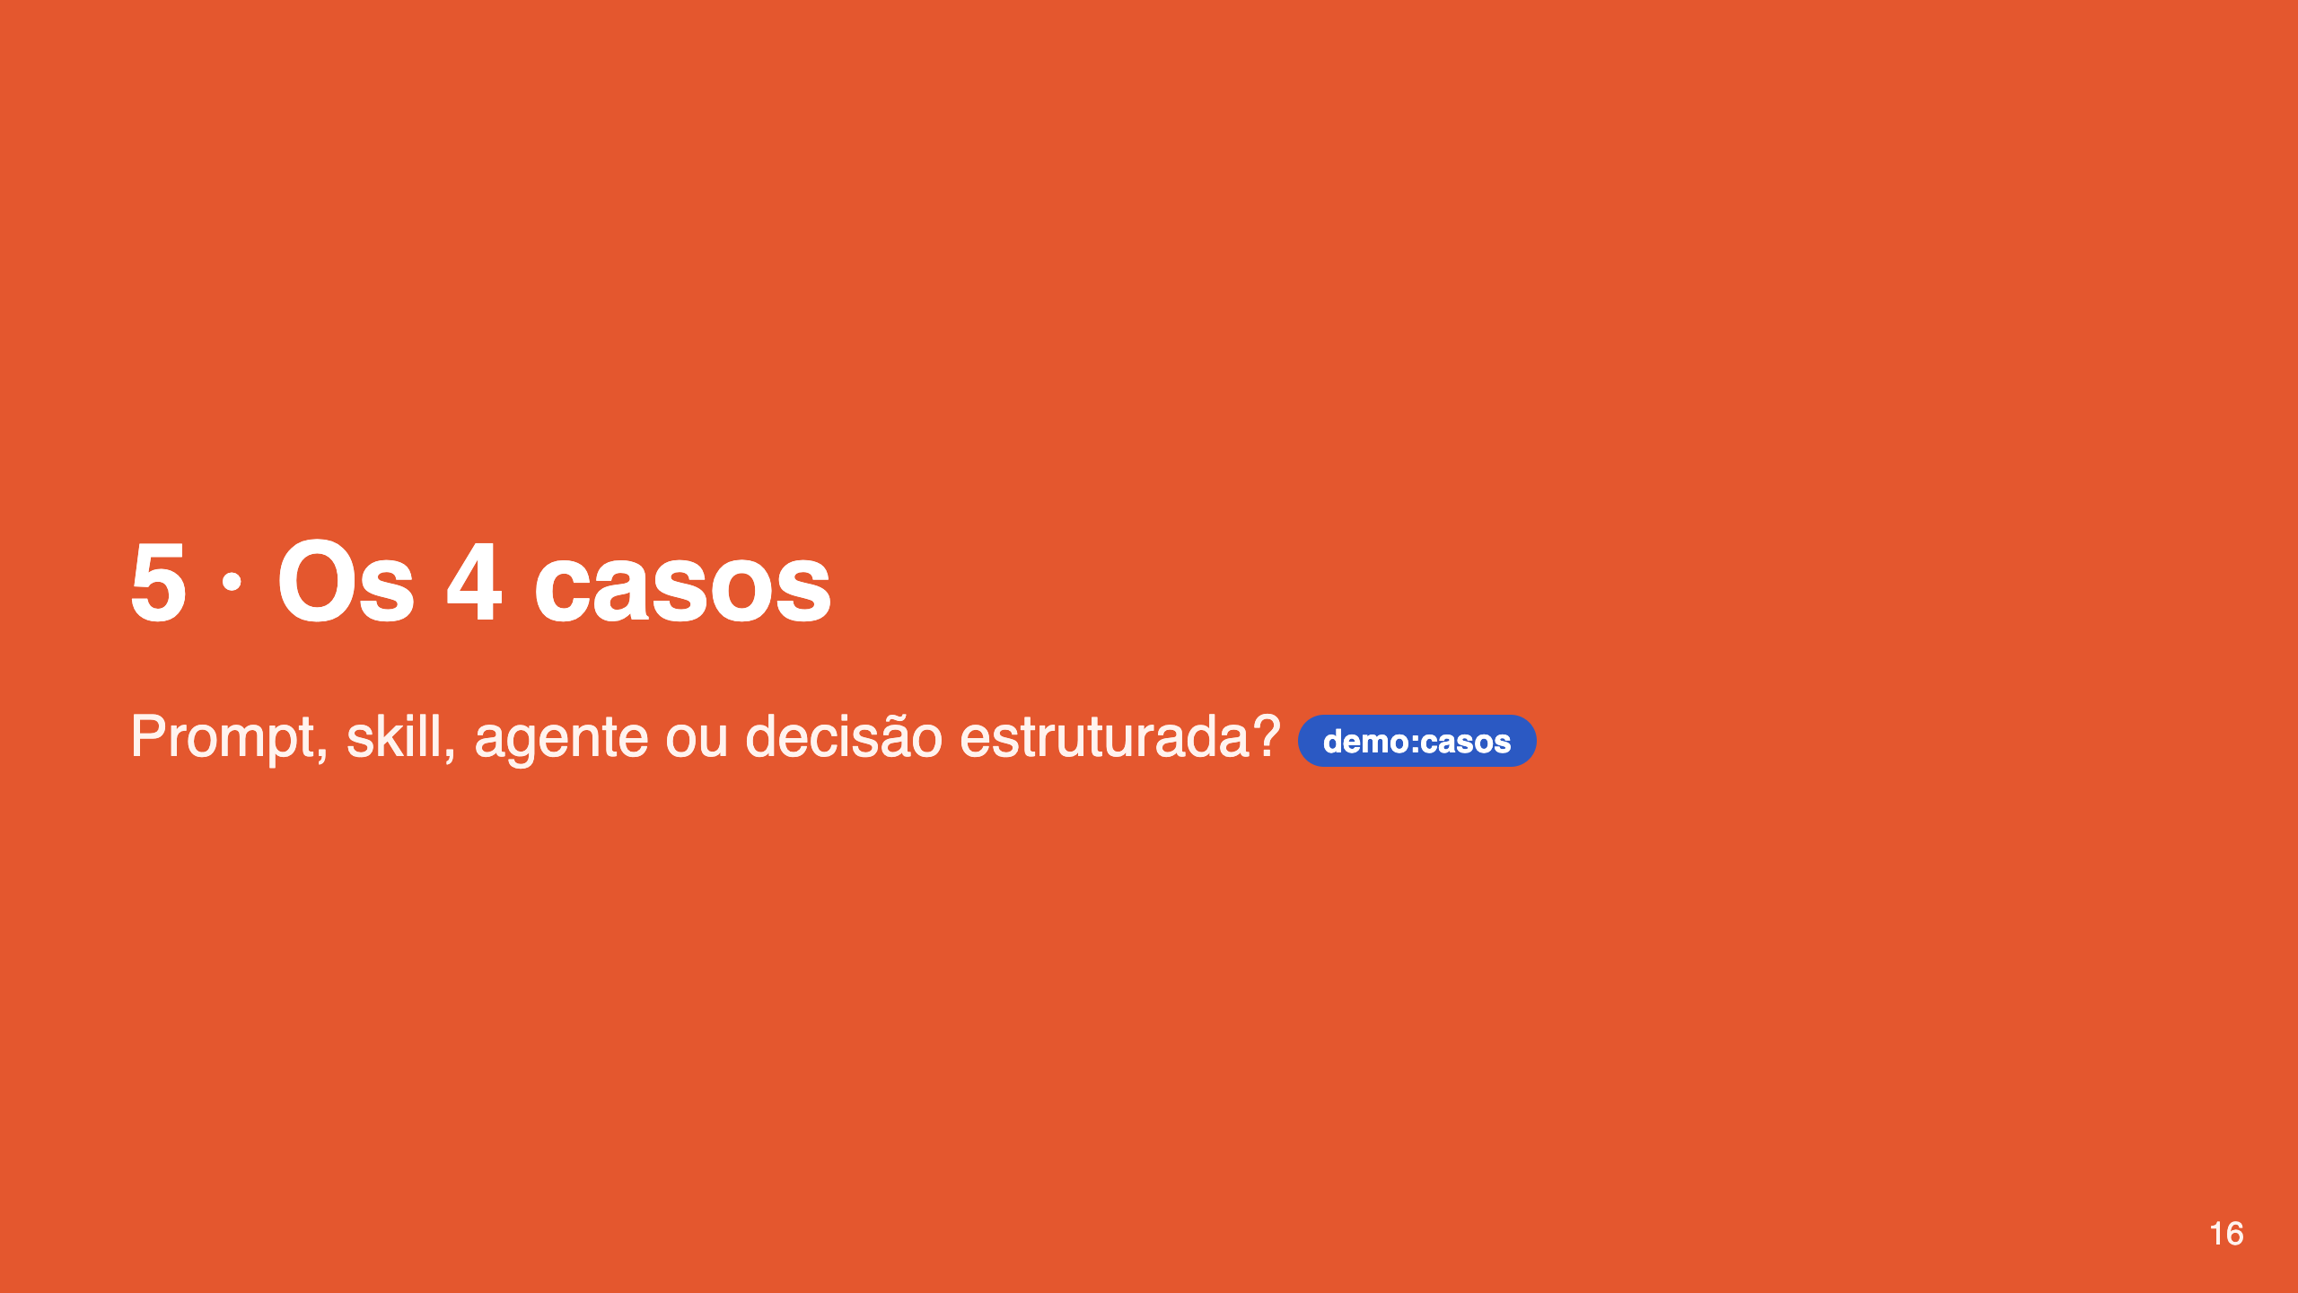

Slide 17
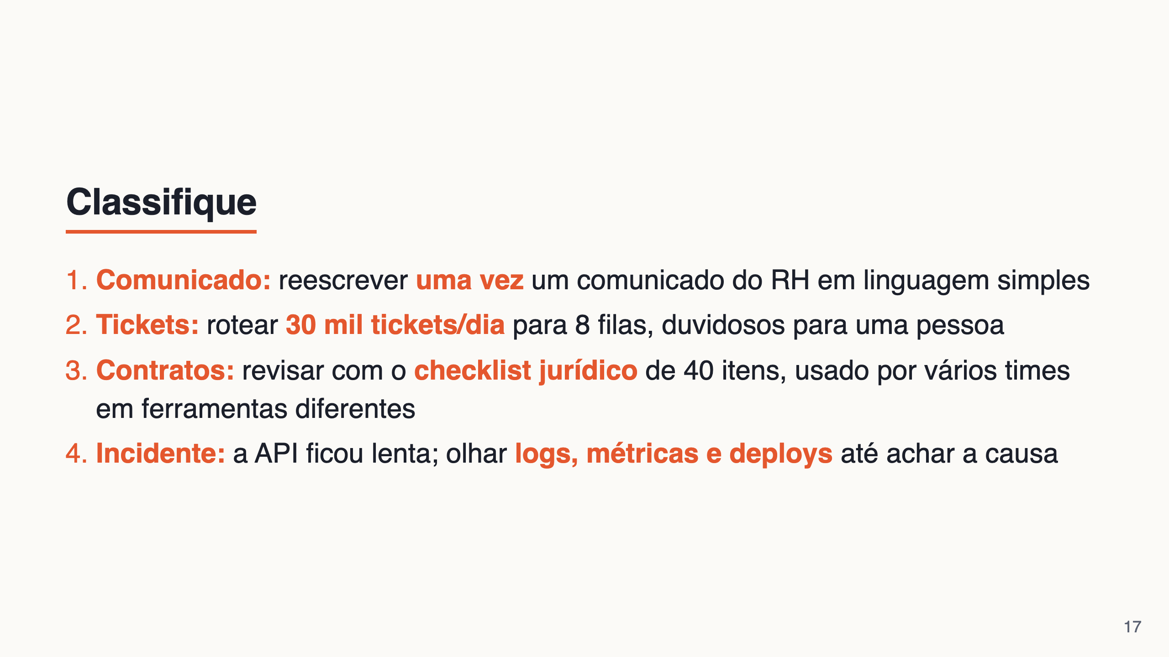
Notes:
35–40 min. Ler os casos. Não revelar. A votação acontece na discussão.

Slide 18


Slide 19
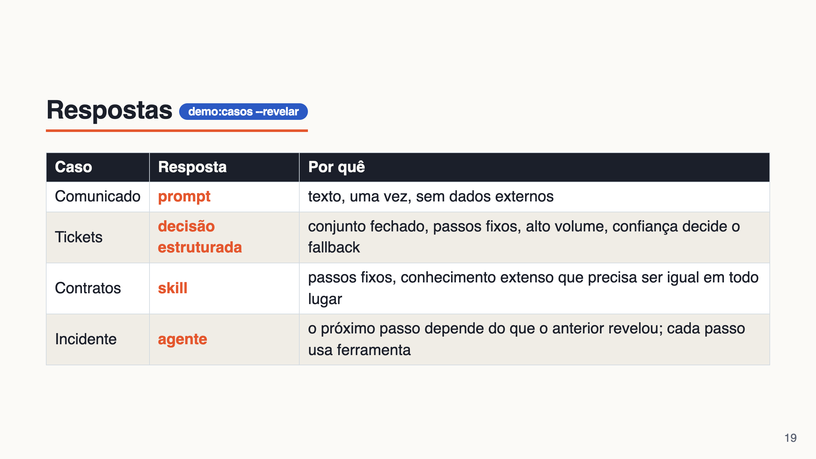
Notes:
40–47 min. Revelar depois da votação. Se alguém discordar, ótimo: peça o argumento. O framework é heurística.

Slide 20
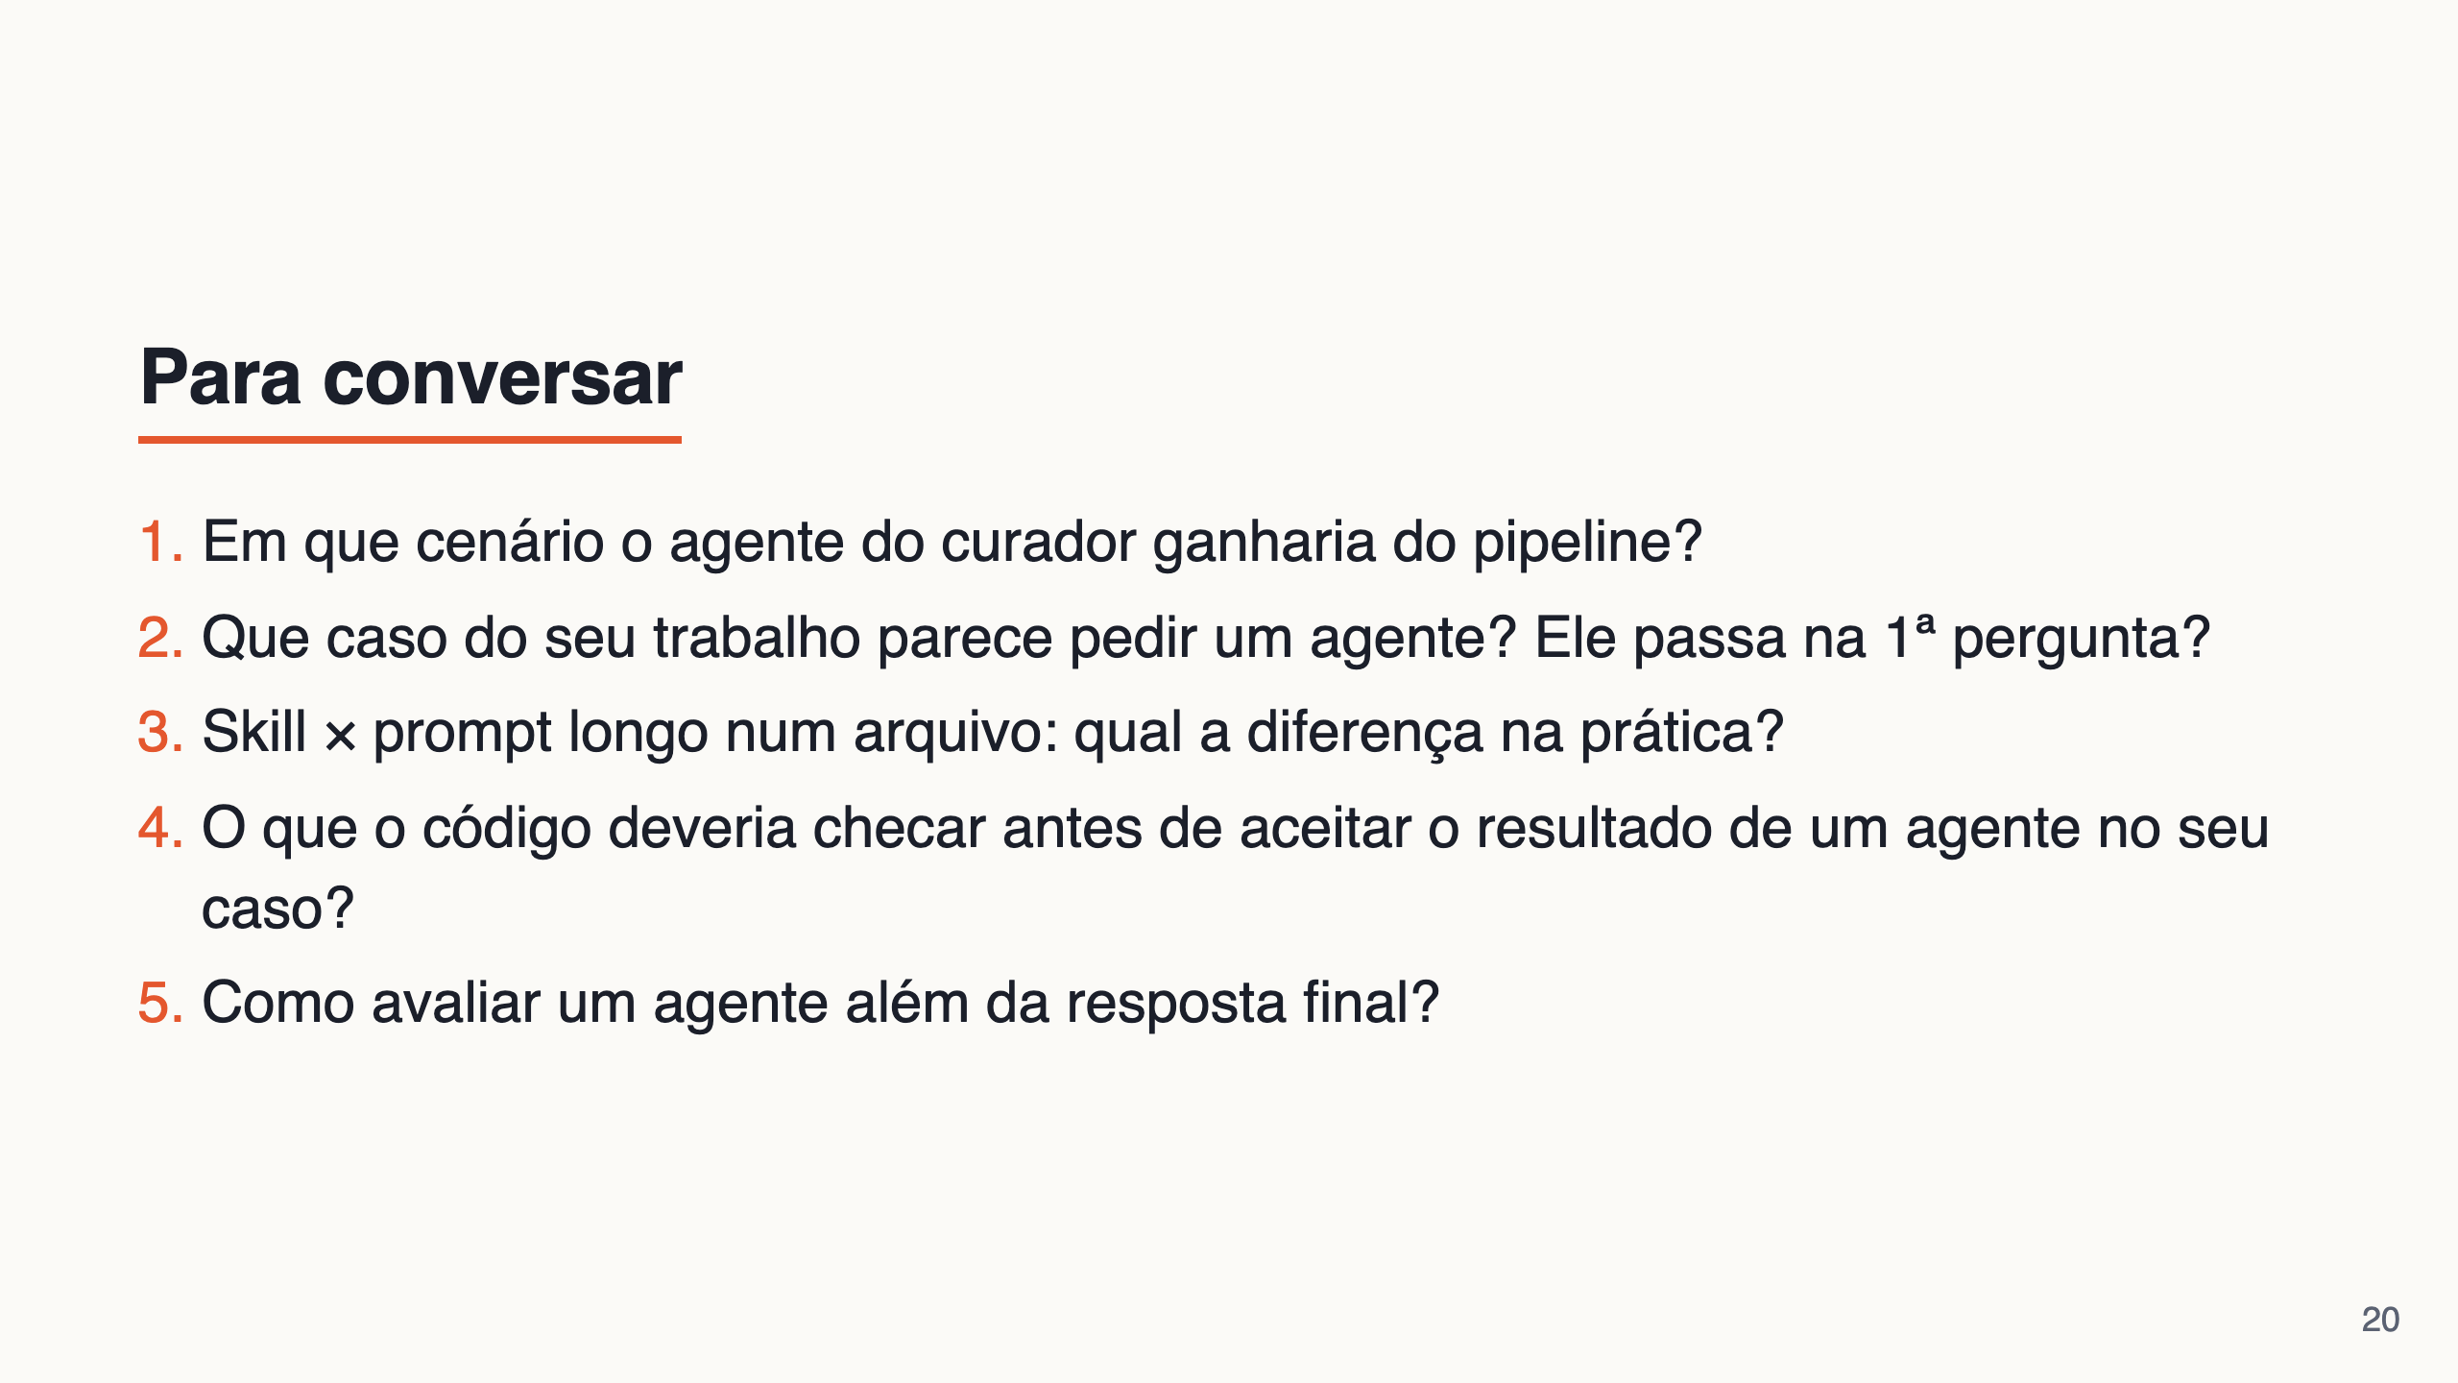
Notes:
47–55 min. Respostas esperadas no guia do mentor.

Slide 21
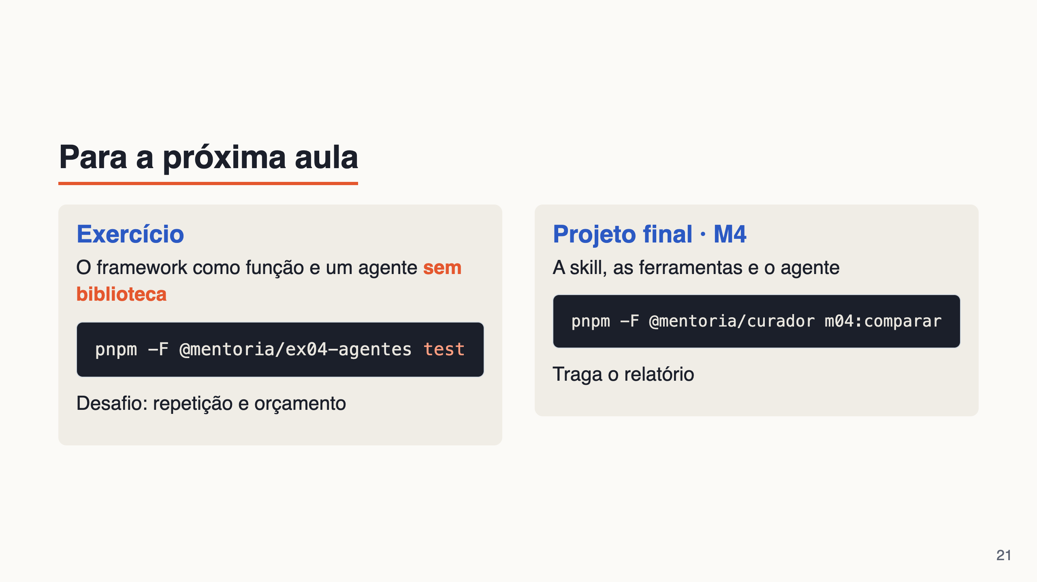

Slide 22
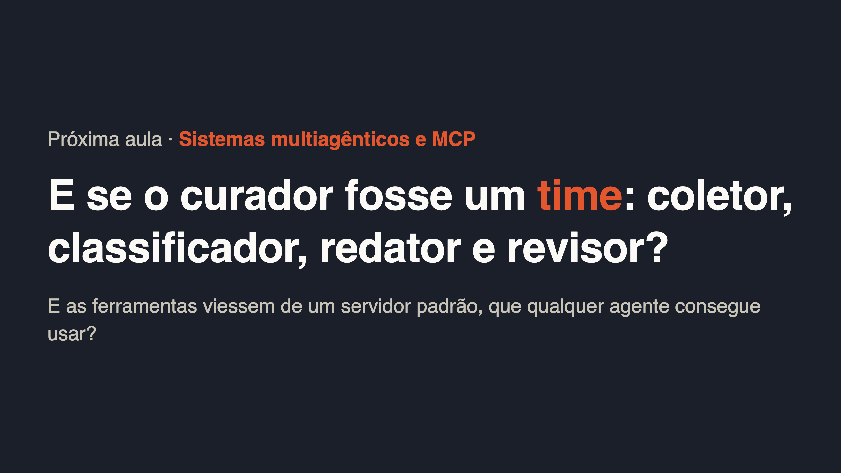
Notes:
Gancho para a Aula 5.

